Slide 1
初探课题的开展与实施
——以《中华优秀传统文化融入初中历史课程的实践研究》为例
佛山市顺德区伦教翁祐实验学校
伦教街道初中历史中心组
2023年9月11日

Slide 2
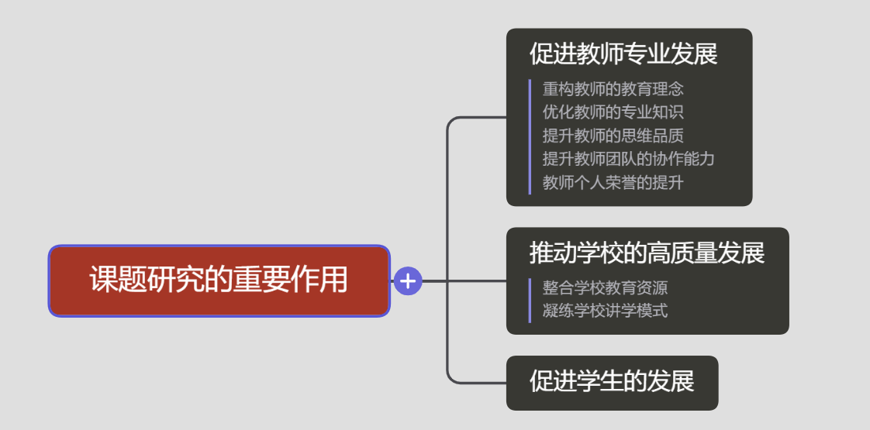
一：课题研究的重要作用

Slide 3
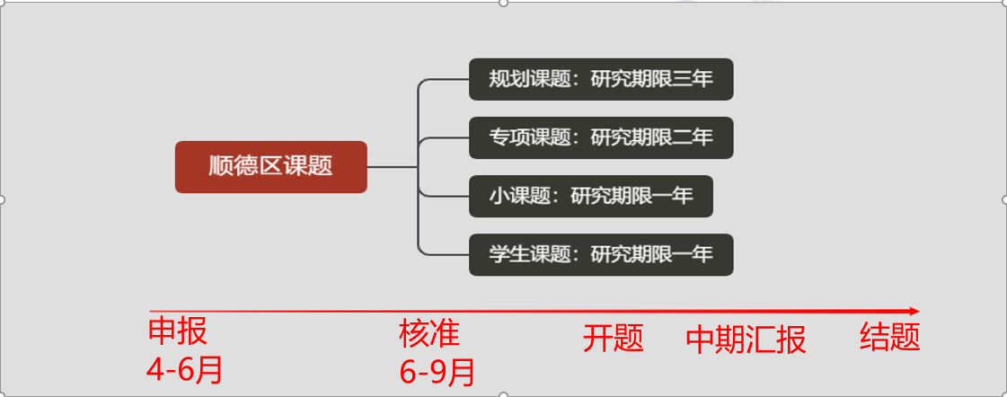
二：顺德区课题情况介绍

Slide 4
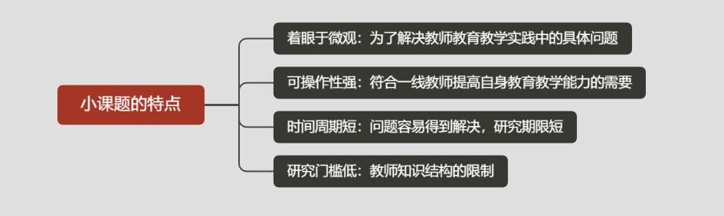

Slide 5
三：我所感受到的课题研究困惑
1.研究的意愿与繁重工作的冲突
2.拟研究方向不能找到与自身教学实践的结合点
3.拟研究方向不能用严谨的科研思路设计研究过程

Slide 6
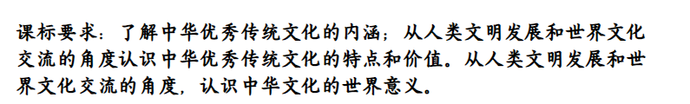
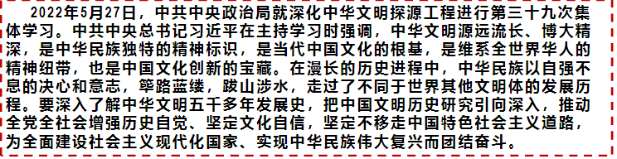
四、课题研究如何结合教学实践
——以《中华优秀传统文化融入初中历史课程的实践研究》为例
1.课题的选题：既是历史学科教学永恒的话题，又是紧扣时代的热点；

Slide 7
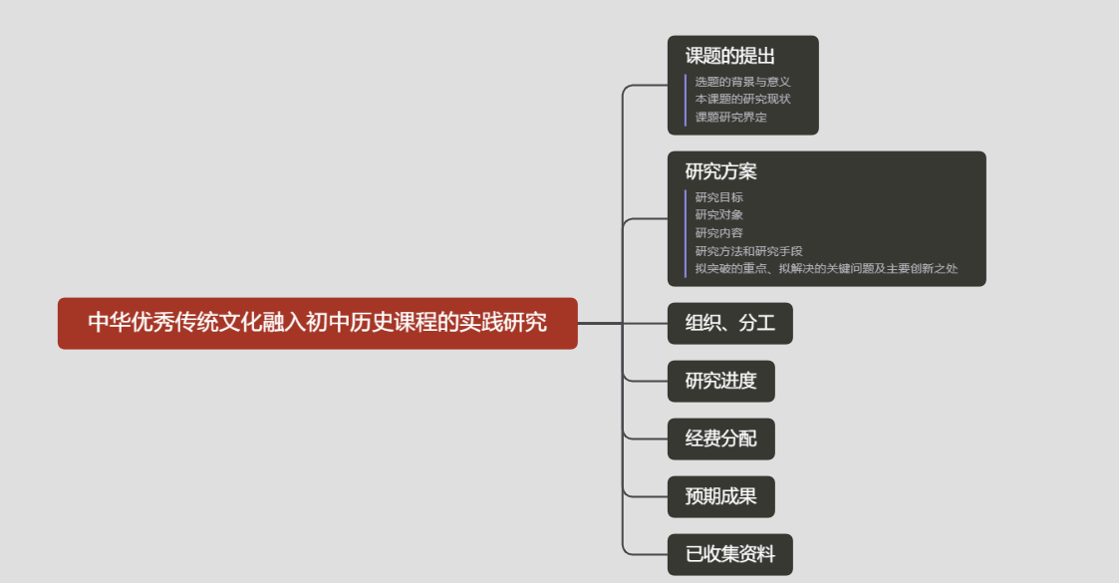
五、课题研究如何结合教学实践
——以《中华优秀传统文化融入初中历史课程的实践研究》为例
2.课题的论证：撰写课题的申报书，尤其是要撰写好研究综述、
核心概念界定、研究方案等

Slide 8
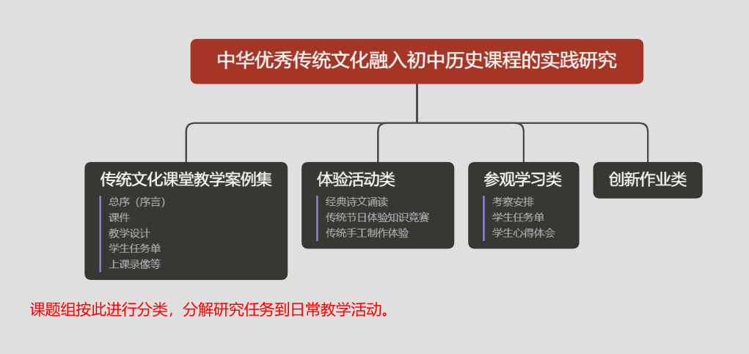
五、课题研究如何结合教学实践
——以《中华优秀传统文化融入初中历史课程的实践研究》为例
3.课题的开展：按照研究计划，结合教学实践工作

Slide 9
需要关注的几个问题：
问题 1：初中教师为什么要从事课题研究？初中教师、初中历史教师的课题研究应该朝向什么方向发展？
问题 2：初中教师的课题研究，如何结合教学实际问题，如何从热点的角度切入问题 ？
问题3：初中教师如何构建有效的课题研究路径，以促进教学科研一体化目标的实现？

Slide 10

